Slide 2
LOS BONOS VERDES DAVIVIENDA 433.000 millones Plazo de 10 años IBR+2,13% Inscritos en la BVC

Slide 3
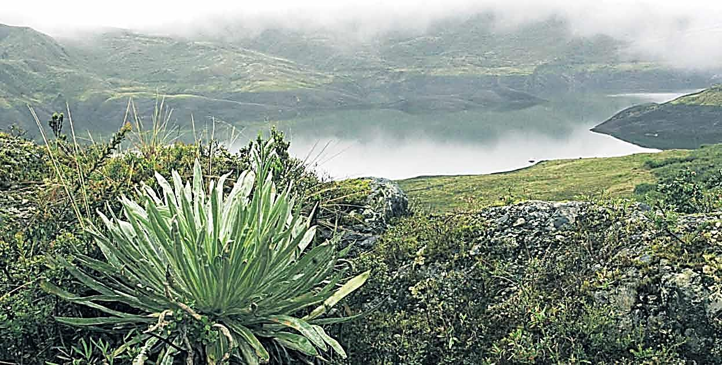
MOTIVACIÓN BONOS VERDES:
Diversificación de la base de inversionistas. IFC.
Impulsar obtención otras líneas verdes intles.
Aporte a promover la cultura de sostenibilidad (inversionistas y sector productivo).
OTROS INSTRUMENTOS VERDES:
CDT`s verdes: suscritos por organizaciones verdes, con beneficio adicional en tasa.
EL USO DE LOS RECURSOS:
Análisis de riesgo ambiental y social a toda financiación (excepto unas líneas).
Revisión obligatoria exhaustiva, si al proyecto se le exige Licencia ambiental
Exigencia del cumplimiento parámetros IFC y Davivienda.

Slide 4
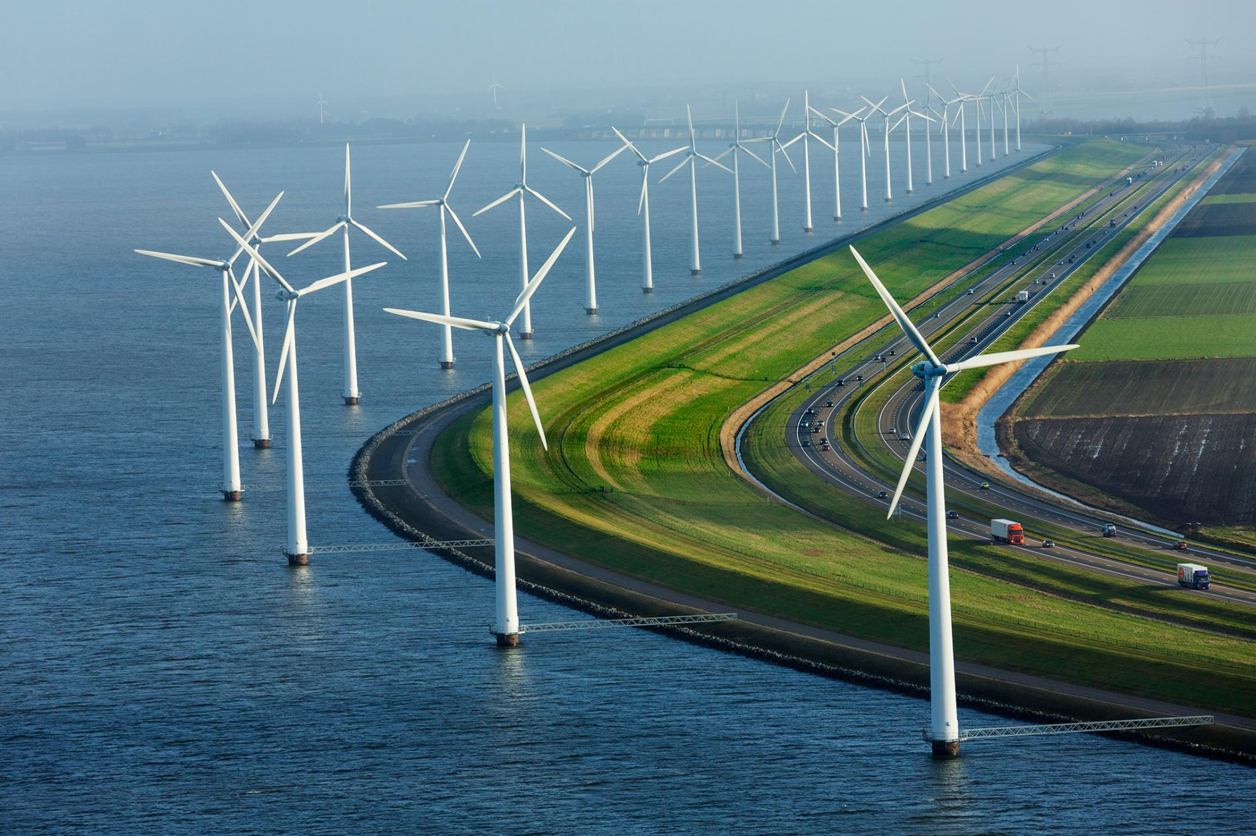
PROYECTOS VIABLES DE FINANCIACIÓN VERDE
Energías renovables : Eólica, biomasa, solar, fotovoltaica, hidráulica, geotérmica y mareomotriz.
Eficiencia energética : Reducción mínima 15% (Davivienda redujo consumo en 30% en 3 años)
Eficiencia hídrica : Reducción mínima 10%
Transporte limpio : Mínimo 15% de mayor eficiencia
Construcción sostenible, certificación ambiental LEED (USA), BREAM (USA), DGNB(Alemania), EDGE (IFC) mínimo 20% ahorro agua.
TASA PREFERENCIAL

Slide 5
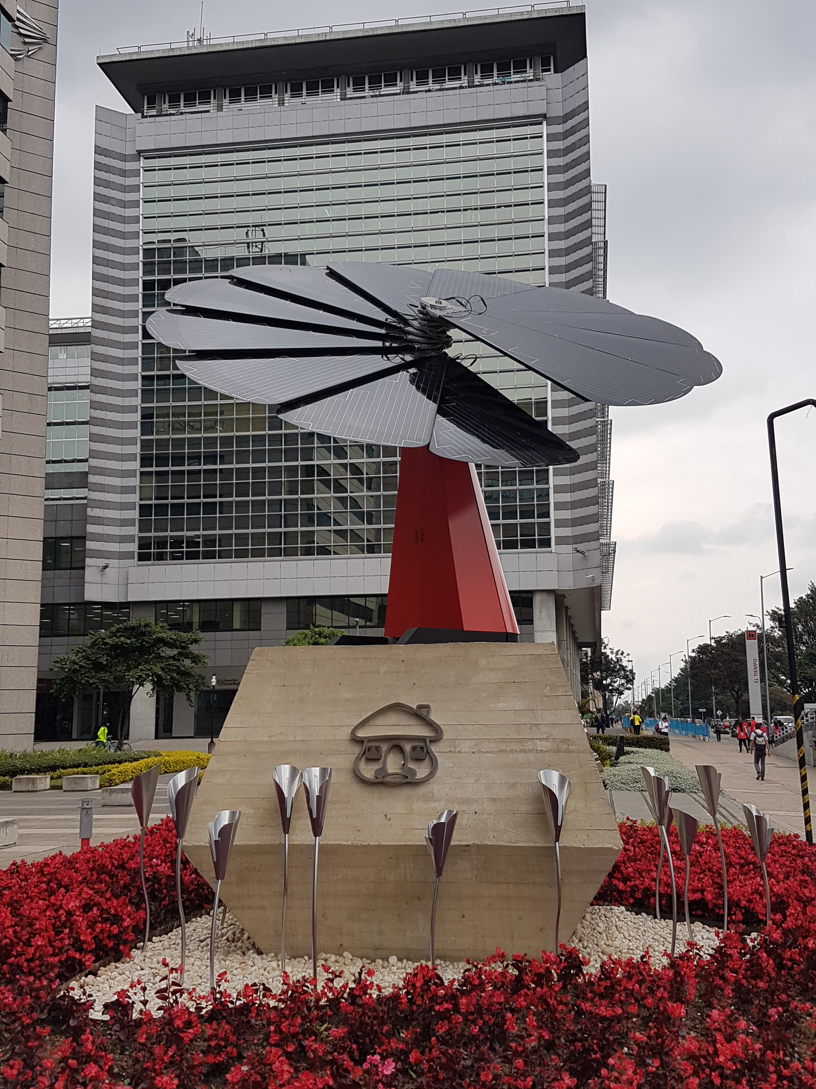
APORTE AL CRECIMIENTO SOSTENIBLE.
EL MUNDO DE LOS INVERSIONISTAS:
Visibilización existen “BONOS VERDES” !!
Tasa de interés igual a otros bonos, retribuyen satisfacción, orgullo y dignidad por su destino.
EL MUNDO EMPRESARIAL CLIENTES:
Contribuir en la ADAPTACIÓN y MITIGACIÓN al cambio climático (reducción 20% emisión de gases al 2030).
Compromisos internacionales COP y OCDE
CULTURA DE SOSTENIBILIDAD – GAP GENERACIONAL:
Generación adulta actual: la mayoría solo actúa si hay beneficios económicos ( impuestos, etc.). Pero hay esperanza.
Generaciones nuevas: preservacionistas; preocupados por deterioro ambiental; emprendimientos sostenibles; demanda de inversión verde; vegetarianos.

Slide 6
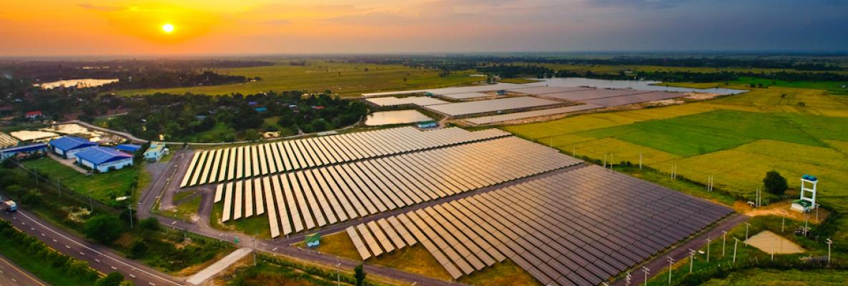
OTROS HORIZONTES CRECIMIENTO VERDE Y SOSTENIBLE
Empresas, construcciones y viviendas existentes: Eficiencia energética e hídrica. Recolección y uso de aguas lluvias.
Empresas consumidoras de agua: Restauración de los recursos físicos naturales. Reforestación y preservación de cuencas.
Personas naturales: inversiones verdes, créditos hipotecarios verdes, carros verdes.
INCENTIVOS A LA COMPENSACIÓN EXTERNA DE LA HUELLA DE CARBONO, CUANDO SEA IMPOSIBLE MAYOR EFICIENCIA INTERNA. Ej: En una misma empresa crédito no-verde, pero hay compensación de huella de carbono.

Slide 7
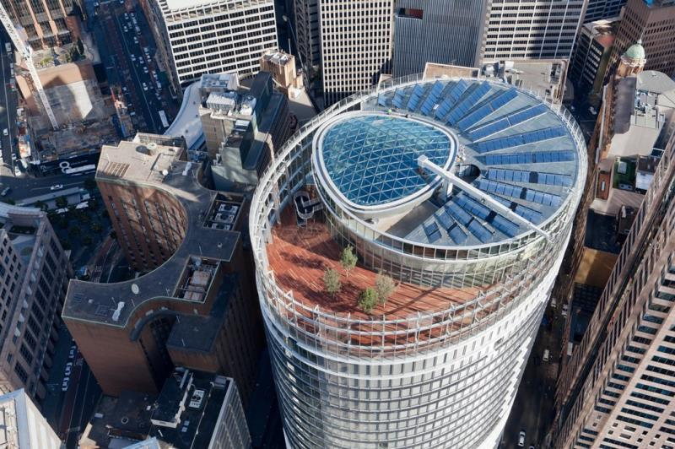
CRECIMIENTO VERDE Y SOSTENIBLE : UN TEMA TRANSVERSAL A TODOS Y A TODO
EL ESTADO Y SUS DEBERES:
EDUCACIÓN AMBIENTAL. Cátedra obligatoria en escuelas, colegios y universidades. Del futuro ciudadano y del futuro consumidor.
BENEFICIOS ECONÓMICOS: En menores impuestos. En inversiones directas y financieras verdes, preservación de bosques y cuencas, y a los guardas (bosques, cuencas y vertimientos, en ciudades y el campo).
APOYO CONCRETO AL CRECIMIENTO VERDE/SOSTENIBLE: energías renovables, eficiencia energética e hídrica, transporte limpio, construcciones sostenibles.
COBRO DE IMPUESTO por emisiones: el IMPUESTO VERDE AL CARBONO. Donde deberían ser aplicados los 476.000 mns recaudados en 2017?
TRANSVERSALIDAD : a toda la actividad nacional. Minambiente debería ser transversal a los demás ministerios.

Slide 8
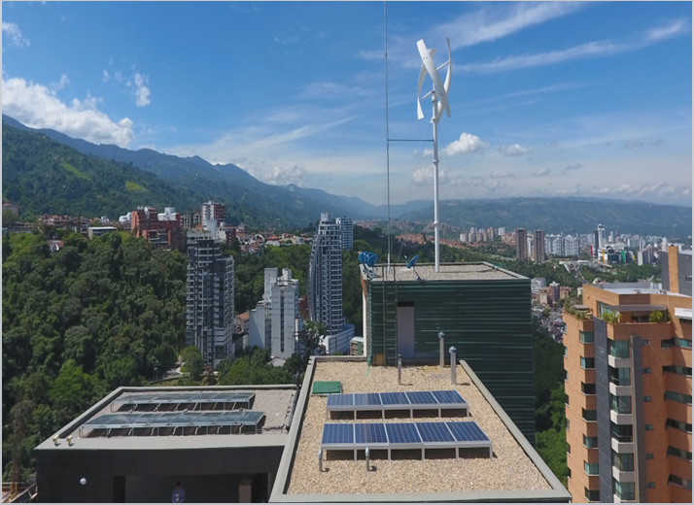
CRECIMIENTO VERDE Y SOSTENIBLE : UN TEMA TRANSVERSAL A TODOS Y A TODO
LAS EMPRESAS: CONCIENCIA E INNOVACIÓN hacia una actividad cada día más sostenible. Del PENSAMIENTO a la EJECUCIÓN. Los productos verdes tengan precios competitivos con los no verdes. Transversalidad crecimiento verde y sostenible a cada empleado.
LAS PERSONAS: Del PENSAMIENTO a la ACCIÓN. Energías renovables, eficiencia energética e hídrica, transporte más limpio, construcciones sostenibles.
LOS BANCOS: transmisores de la transversalidad del CRECIMIENTO VERDE Y SOSTENIBLE, a clientes, inversionistas y empleados.
ASOBANCARIA: canal transmisor de las buenas prácticas a sus agremiados. Articulador con el gobierno y demás gremios. Iniciativas de crecimiento verde y sostenible.

